Slide 1
第一节 金属材料

Slide 2


新知讲解
一、金属与非金属
金属很容易根据外观来辨认。
下面是一些常见的金属和非金属的样品，请仔细观察和记录这些样品的外观，想想它们之间有什么不同。

Slide 3
新知讲解
金属与非金属的区别
 | 金 属 | 非金属
颜色
状态
性质
有光泽，一般为银白色或灰色。
无光泽
一般为气体或固体（溴为液体）。
一般为固体（汞为液体）。
密度较小，熔点较低。
密度较大，熔点较高
有良好的导电性、导热性、延展性。
导电性、导热性较差，无延展性，但石墨的导电性和导热性较好。

Slide 4
（4）金属之最
知识拓展
注意点：
（1）金属在常温下，除汞是液态外， 一般都是固态。
非金属在常温，除溴是液态外， 一般都是气态或固态 。
(2) 大多数金属为银白色或灰色、金（Au）呈 金黄色 , 铜（Cu）为紫红色。
（3）金属一定能导电、导热，但能导电导热的单质不一定是金属。如非金属石墨也能导电，也能导热。
地壳中含量最多的金属元素—— 人体中含量最高的金属元素──
目前世界年产量最高的金属── 导电、导热性最好的金属──
硬度最高的金属── 熔点最高的金属──
熔点最低的金属──
铝
钙
铁
银
铬
钨
汞

Slide 5
新知讲解
总结：观察颜色、状态、比较硬度、测导电性等
小组
讨论
现有一种单质，要分辨它是金属还是非金属，你可以用到哪些方法？
1、做导电性实验，能导电的是金属，不能导电的是非金属。
2、放在光照处，根据颜色可分辨，具有特殊金属光泽的是金属单质，反之是非金属单质。
3、手拿单质在火边烤，根据导热性可分辩，手感到单质发烫的，具有导热性是金属，反之是非金属。
4、用硬物单击单质，可根据可锻性来分辨，可锻的是金属，重击后碎裂的是非金属。
5、用力拉单质，可根据延展性来分辨，伸长的是金属，发生折断的是非金属。

Slide 6
新知讲解
金属的用途非常广泛，不同的金属有不同的用途。
1．根据常见金属的一些物理性质，我们可以推测出它的用途。 有金属光泽—可以用来做装饰品。
熔点高，不易熔化—_______________。
比较硬— ____________________。
有延展性—____________________。
有导电性—____________________。
有导热性—____________________。
实验探究
炊具
菜刀、锤子、机器外壳
金属丝
导线
锅

Slide 7
决定
新知讲解
1、金属的物理性质
金属用途
小组
讨论
金属名称
金属性质
用途
举例分析常见的金属有哪些物理性质，以及分别有什么用途，将你的分 析结果填入表中
黄金
具特殊的金属光泽
货币、首饰等
银
具良好的导电性
灵敏度极高的电子元件
铁
具良好的可锻性
各种工具
铝
延展性
易拉罐
锡
熔点低
保险丝
钢
良好的硬度
机器外壳、铁轨

Slide 8
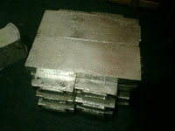
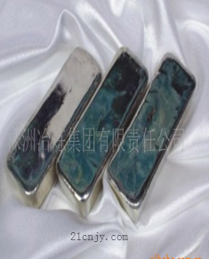
新知讲解
1、银是最佳的导热体，为何不宜做炊具？
小组
讨论
（1）易发生重金属中毒。
（2）价格较贵。
（3）质地相对较软，熔点低。
2、食品罐头用镀锡的铁制造，为何不用锡制造？
因为纯锡熔点低，硬度小，不易成型
镀锡的铁具有耐腐蚀、无毒、硬度高、延展性好等优点

Slide 9
新知讲解
二、常见金属材料
日常生活中有许多物品是由金属材料制成的，但大多数的金属材料实际上是合金,你知道这是为什么吗?
合金钢
金和铜的合金—18K金
1.合金：将两种或两种以上的金属（或金属与非金属）熔合在一起，就成为合金。
2.合金往往比纯金属具有更好的性能。

Slide 10
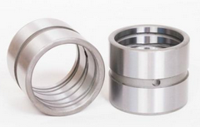
新知讲解
3、钢：是最常见、应用最广的一种合金材料。
成分：一种由铁和碳等元素组成的合金，含碳量0.03%～2%
机械性能好：质坚硬、有弹性和延展性。
用途：制作车身、刀具、量具、模具。
注意：钢和铁的成分都是铁的合金，属于混合物。

Slide 11
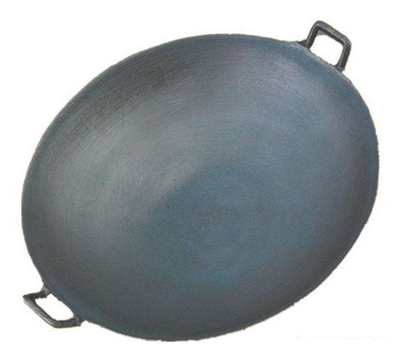
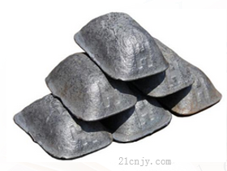
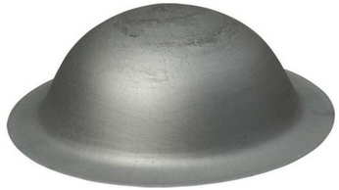
新知讲解
4、生铁：是最常见、应用最广的一种合金材料。
成分：一种由铁和碳等元素组成的合金
机械性能好：机械性能硬而脆、无韧性、可铸不可锻

Slide 12
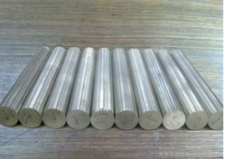
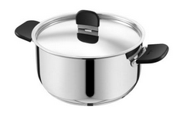
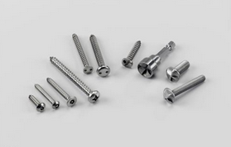
新知讲解
5、不锈钢：不锈钢中除铁以外，还含有抗腐蚀性很强的铬和镍。铬的含量一般在13％以上，镍的含量也在10%左右。

Slide 13
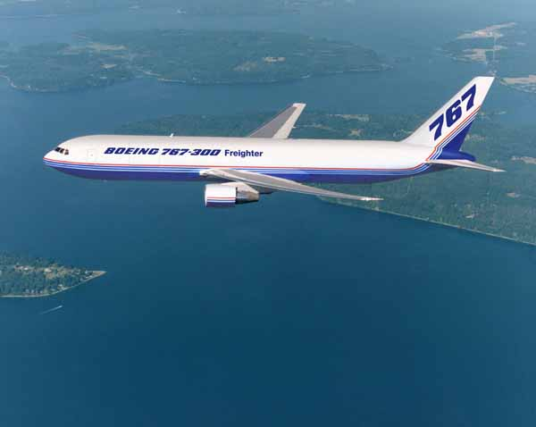
新知讲解
小组讨论
1、现在同学们明白制造飞机的材料为什么使用铝合金而不使用纯金属铝了吗？
铝合金有以下特点：
更大的硬度
较低的熔点
更高的强度(韧性好、耐拉伸、耐弯曲、耐压打)
更好的抗腐蚀性能

Slide 14
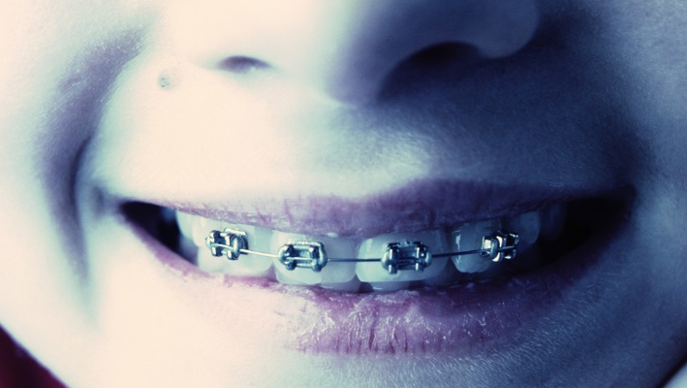
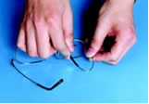
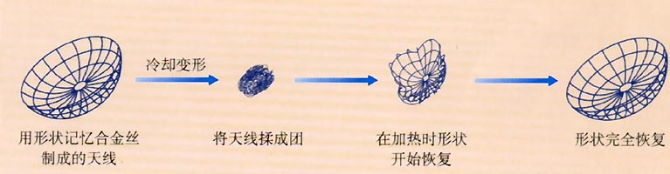
新知讲解
小组讨论
2．有些同学的牙齿排列不整齐，你知道医学上是采用什么办法进行牙齿矫正的吗？
记忆合金
1932年,瑞典人奥兰德在金镉合金中首次观察到“记忆”效应，即合金的形状被改变之后，一旦加热到一定的跃变温度时，它又可以魔术般地变回到原来的形状，人们把具有这种特殊功能的合金称为形状记忆合金。被广泛用于做人造卫星和宇宙飞船的天线，水暖系统、防火门和电路断电的自动控制开关，以及牙齿矫正等医疗材料。

Slide 15
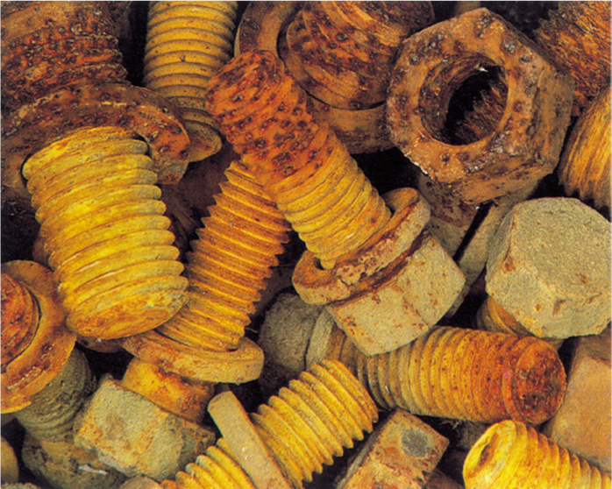
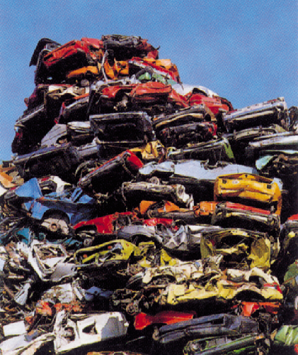
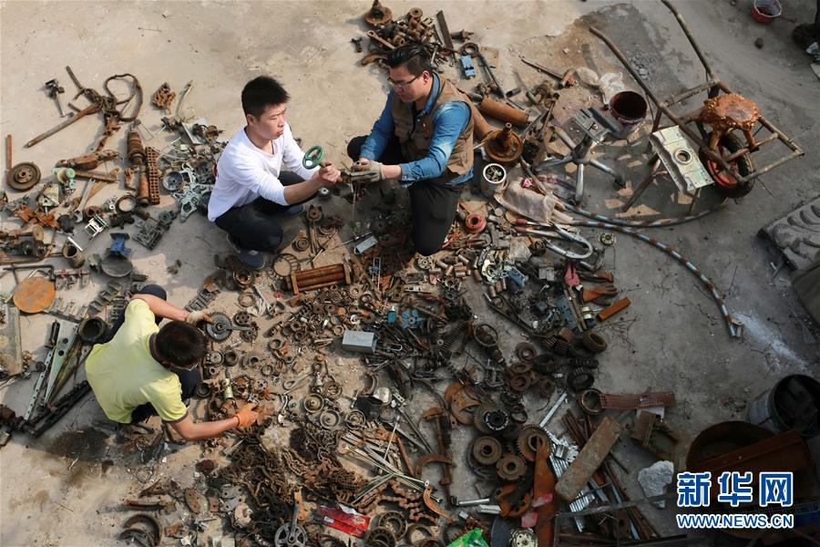
新知讲解
三、金属的污染和回收利用
1、废金属的种类
冶金工业、金属加工业和日常生活中丢弃的金属碎屑、碎块，锈蚀和报废的金属物品。

Slide 16
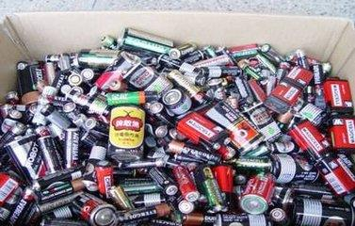
三、金属的污染和回收利用
新知讲解
根据金属的密度把金属分成重金属和轻金属，常把密度大于5g/cm³的金属称为重金属，如：金、银、铜、铅、锌、镍、钴、铬、汞、镉等大约45种。 对人体危害最大的有5种如铅、汞、铬、砷、镉等。
重金属对人体的伤害常见的有：
铅：伤害人的脑细胞，致癌致突变等。
汞：食入后直接沉入肝脏，对大脑神精视力破坏及大。天然水每升水中含0.01毫克，就会强烈中毒。
铬：会造成四肢麻木，精神异常。
砷：会使皮肤色素沉着，导致异常角质化。
镉：导致高血压，引起心脑血管疾病；破坏骨钙，引起肾功能失调。
2、废金属的危害
造成资源浪费和有毒金属对环境污染

Slide 17
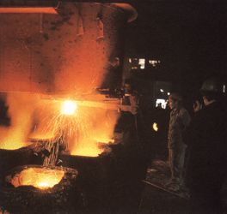
新知讲解
三、金属的污染和回收利用
3、防治金属污染方法
垃圾进行分类回收、分类回收各种废弃的金属材料、使用无铅汽油、废旧电池不能任意丢弃、工业废水和废渣不能任意排放和堆放。
例如将废钢铁回炉炼成钢等，既可以节约大量煤和铁矿石，又能减少污染。回收利用废金属，有着巨大的社会效益和经济效益。
铁熔化后可铸造

Slide 18

知识拓展
我国在回收废金属方面的情况
我国废旧金属的回收再利用已经被许多发达国家政府高度重视。我国铜的再生利用率在1992年、1994年和1996 年间分别占当年精炼铜产量的36％、35.8％和61％，与发达国家相近。但铝的平均回收率不足3％，锌的回收率不足5％。随着我国金属用量的不断增加，再生利用废旧金属对于缓解资源短缺具有重要作用，意义深远。
金属回收标志
铁熔化后可再铸造

Slide 19
课堂练习
1．下列推理正确的是（ ）
A．木炭和石墨都属于碳单质，所以性质相似
B．氧化物中都含有氧元素，所以含有氧元素的物质是氧化物
C．CO₂能用于灭火，所以CO也能用于灭火
D．合金的硬度比纯金属大，所以钢的硬度比纯铁大
D

Slide 20
课堂练习
B
2．下列说法不正确的是（ ）
A．生铁和钢性能不同的原因是含碳量不同
B．金刚石和石墨物理性质不同的原因是构成物质的原子种类不同
C．一氧化碳和二氧化碳化学性质不同的原因是分子构成不同
D．钠原子和钠离子化学性质不同的原因是最外层电子数不同

